Slide 1
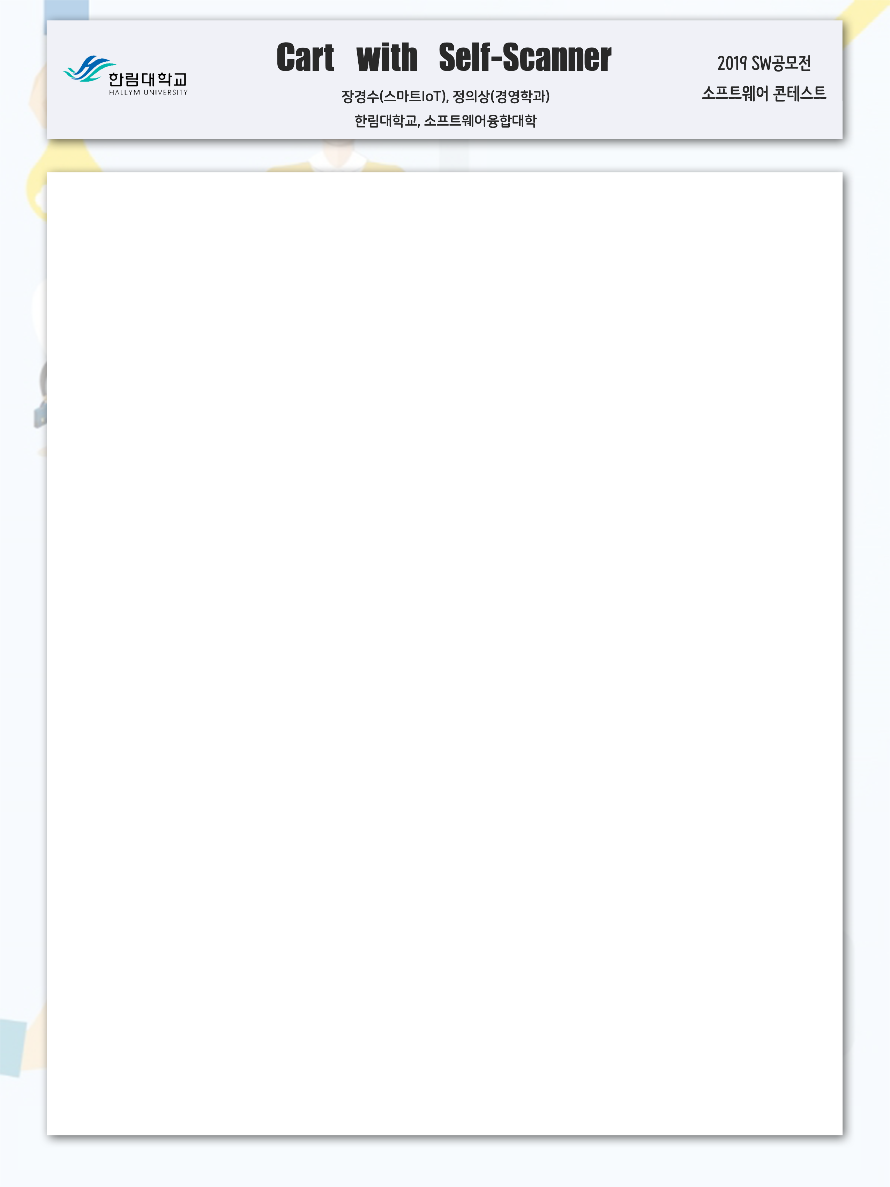
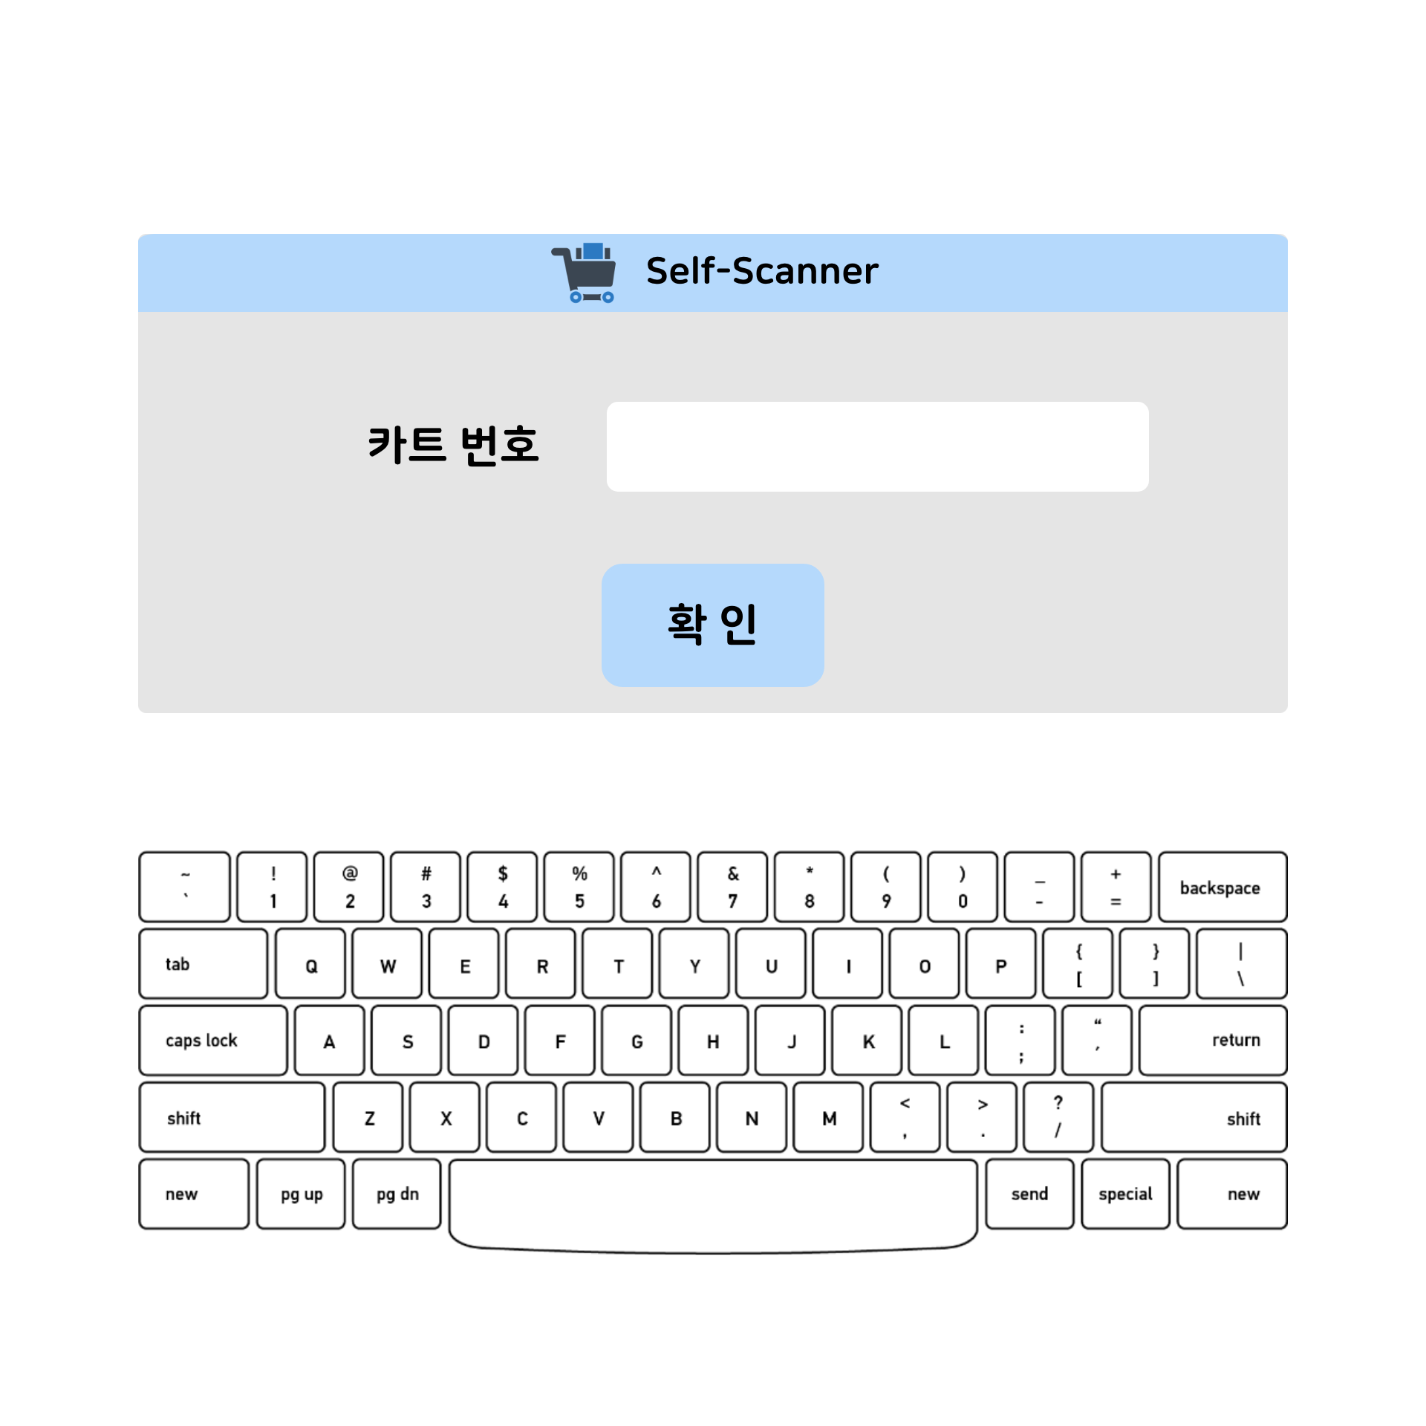
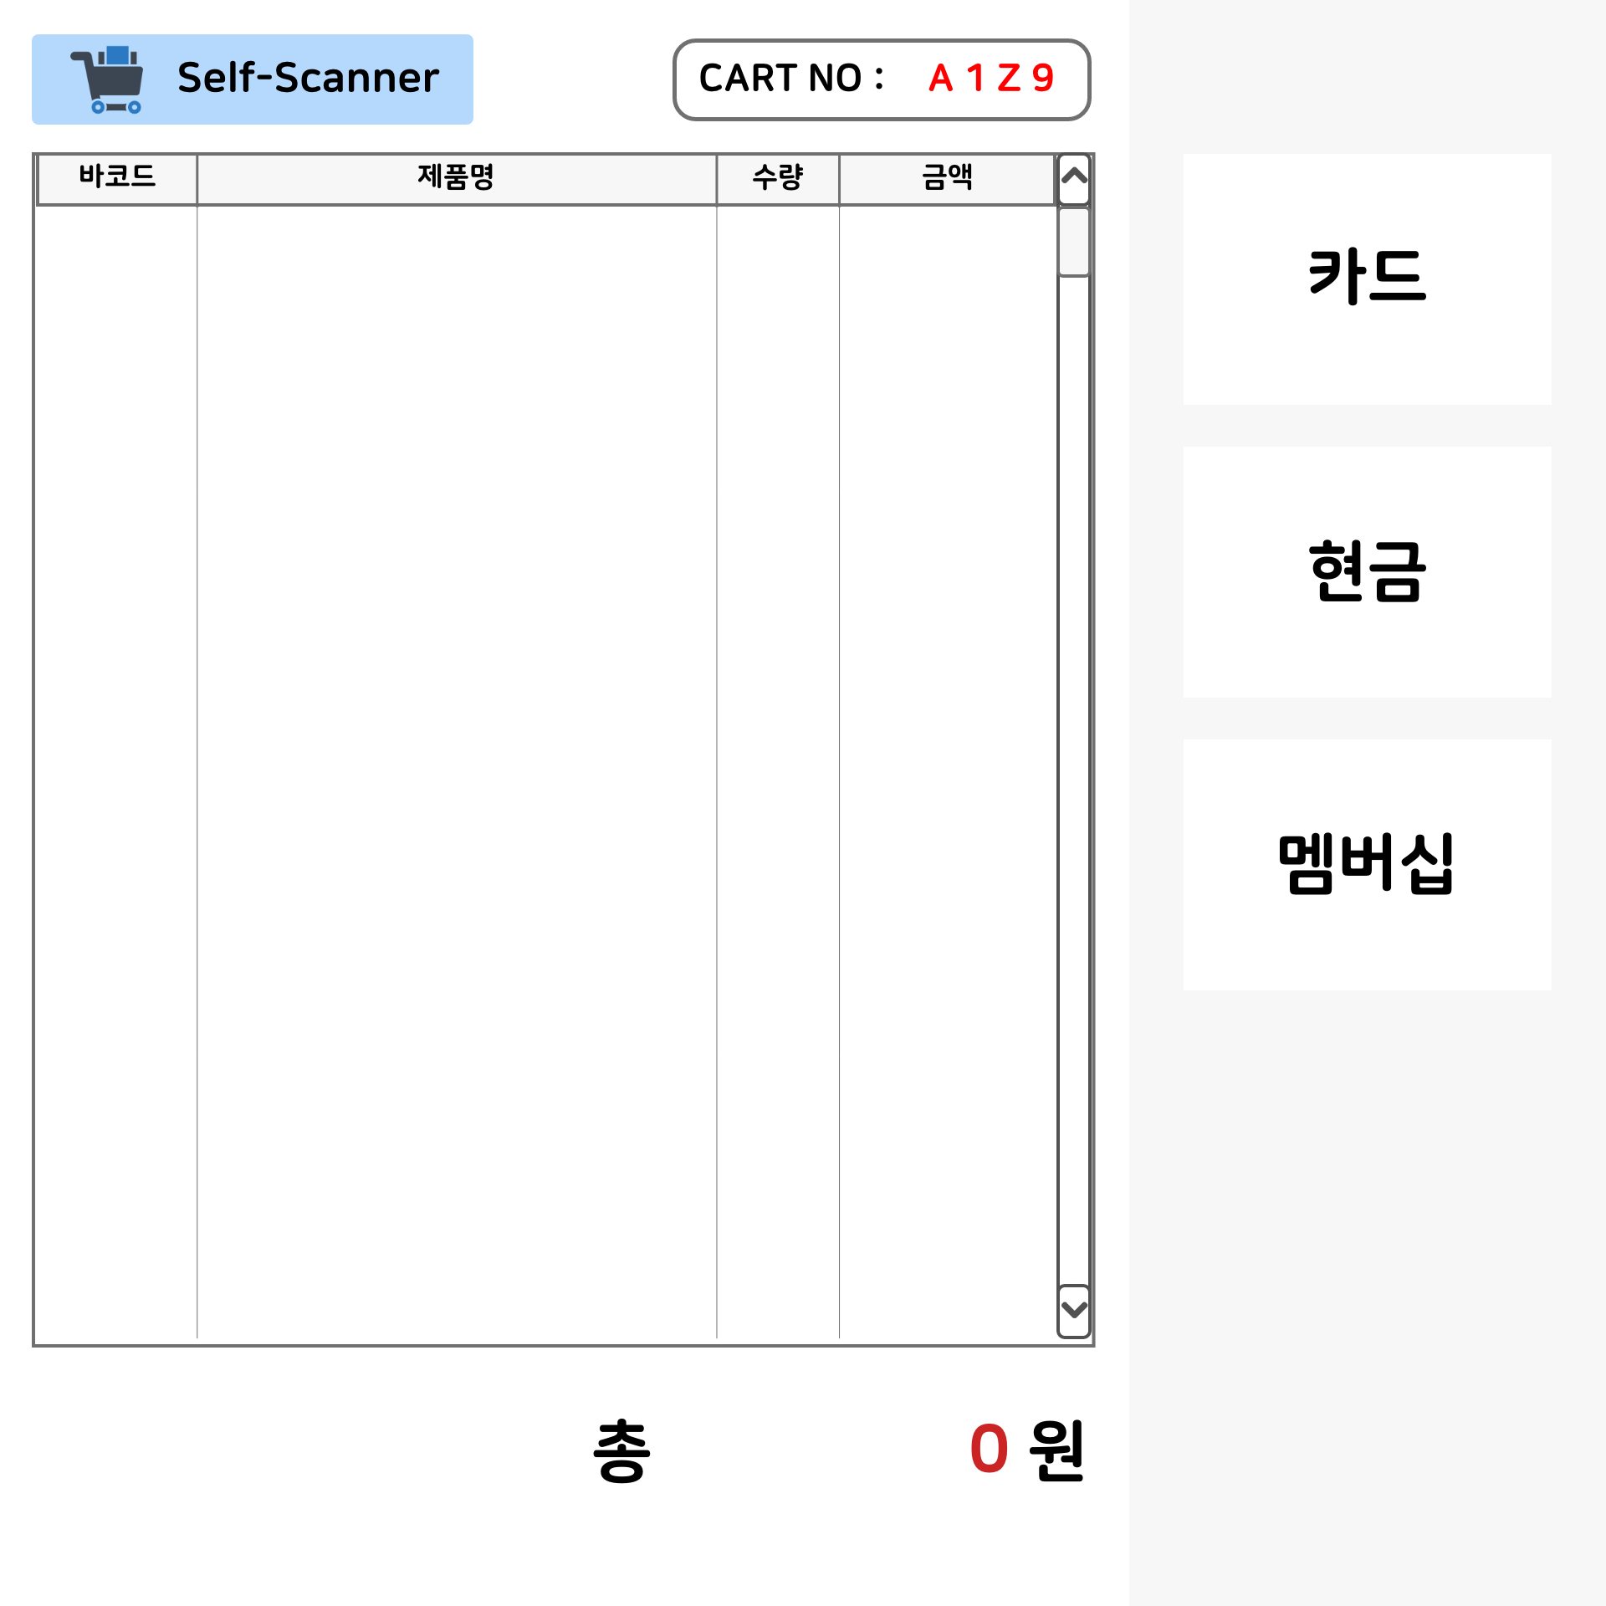
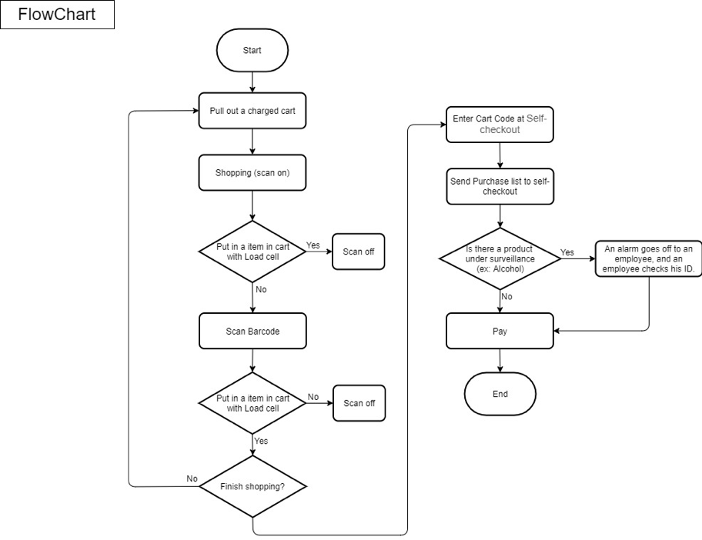
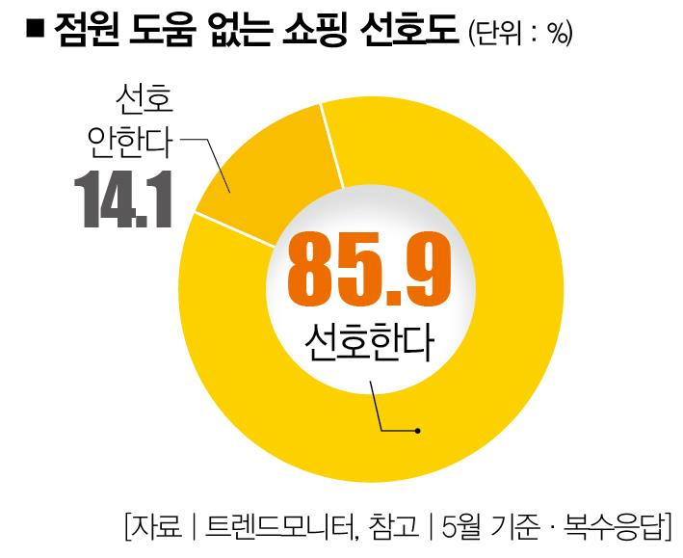
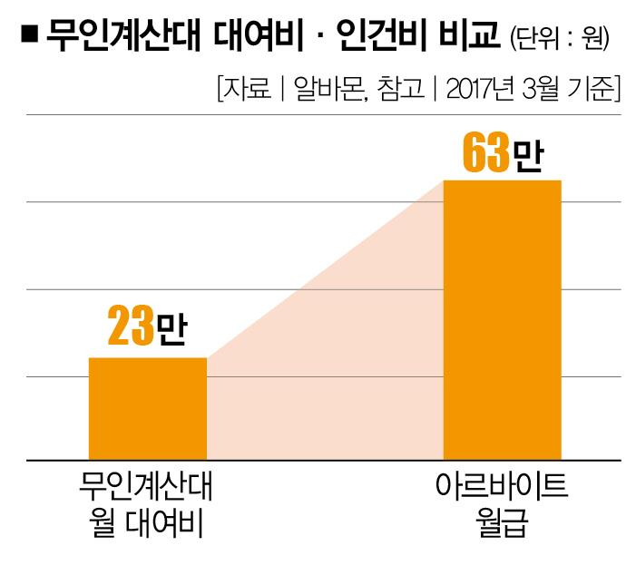
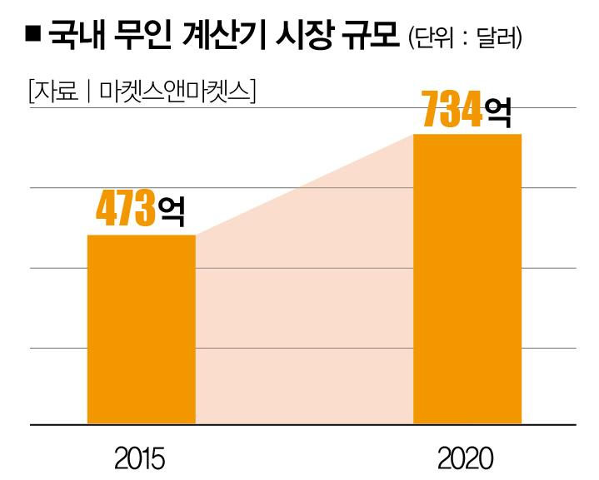
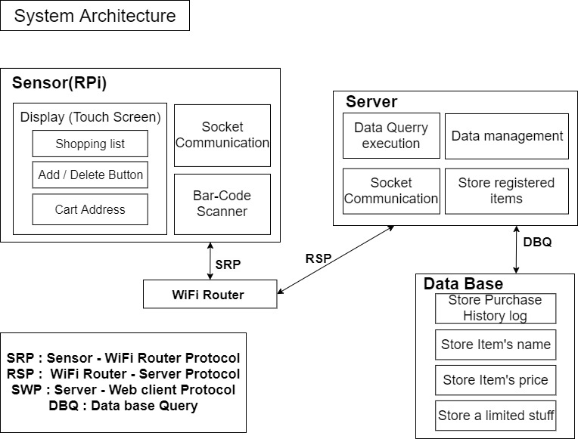
아이디어 개요 및 목표
카트 Display UI/UX
고객이 마트에서 물건을 구매할 때 기존 계산원의 역할을 대신하여 계산을 처리하는
시스템입니다. 이 프로젝트를 통해 기존의 마트 시스템을 더 편리하게 개선하고 계산원을
셀프 계산대로 대체하는 것이 목표입니다.
아이디어의 필요성
마트의 계산대는 항상 계산하는 사람들에 의해 병목현상이 발생합니다. 본 제품은
계산대에 최소한의 직원으로 계산이 가능하게함으로써 인건비 절감과 인력의 효율적
사용이 가능하게 될 것입니다. 또한, 계산이 이전 방식보다 간편하며 신속하게 이루어질
수 있어 소비자 병목 현상도 해소할 수 있으며, 계산대의 수도 예전보다 감소시켜 공간과
시간의 효율성을 높일 수 있을 것 입니다. 이러한 이점들이 인건비 절감 등의 효과를
발휘하여 경영에 도움이 될 것으로 기대합니다.
계산대 UI/UX
아이디어 소개
저희 팀에서 선정한 프로젝트의 주제는 실시간으로 바코드 스캔과 계산을 손님이 스스로
하는 시스템입니다. 이 시스템을 마트의 쇼핑 카트에 연결합니다. 구매자가 스스로 물건의
바코드를 스캔하면 디스플레이에 나오는 구매목록에 물건 명과 물건 가격이 추가됩니다.
그 후 계산대에 가서 물품 총액만 결제하면 쇼핑을 마칠 수 있어 편리한 쇼핑을 도와줄 수
있습니다. 스캔을 하지 않고 물건을 카트에 담으면 스캐너 기능이 off로 바뀌고 물건을 빼면
다시 on으로 바뀌고, 반대로 스캔을 하고 물건을 넣지 않을 경우 스캐너 기능이 off로 바뀌고
물건을 카트에 넣으면 on으로 바뀝니다. 추가로 필요한 물품에 경우 RFID 시스템을 추가해
도난을 방지합니다. 셀프 계산대에 구매목록이 옮겨졌을 때, 술과 같이 따로 등록되어 있는
물건이 구매목록에 있으면 대기하고 있는 직원의 페이저로 몇 번 포스기에서 알람이
울렸는지 확인하고, 가서 신분증 검사를 합니다.
아이디어 독창성 및 파급효과
이 아이디어에 다양한 초정밀 센서를 사용한 센싱 기술과 IoT 환경요소들을 연결시키는
네트워킹 기술, IoT 서비스를 제공하는 인터페이스 기술 등과 결합시키면 막대한 시너지
효과를 낼 수 있을 것으로 예상합니다.
 | Amazon Go | 셀프 계산대 | Self Cart | 기존 캐셔
비용적 측면 | 상 | 중 | 하 | 상
도입 가능성 | 하 | 상 | 상 | 상
결제 신속성 | 상 | 상 | 상 | 하
사용 편의성 | 상 | 중 | 상 | 상
아이디어 시장성
셀프 시스템에 대한 시장성 분석을 해봤습니다. 무인 계산기에 대한 고객의 반응과
기업의 비용적 측면에서의 이점, 무인 계산기에 대한 시장규모를 찾아봤습니다.
먼저, 고객들은 점원의 도움이 없는 쇼핑 선호도가 85.9%로 무인 시스템에 대한
긍정적인 반응을 갖고 있었습니다. 무인 계산대의 대여비와 계산 직원에 대한
인건비를 비교한 결과, 인건비 측면이 확연히 낮은 수치였으며, 그에 따른 무인
계산기의 시장규모는 증가하고 있었습니다.
대형 마트의 무인 계산대 개수는 19년도 상반기 기준 총 1,140대로 2005년 홈플러스
잠실점의 무인 계산대 설치 이후 점차 증가하여 무인 계산대 개수는 증가하고 있습니다.
특히, 최근 최저 임금의 인상 이후 인건비 부담을 줄이기 위해 무인 계산대의 시장은 더욱
커지고 있습니다. 이 시스템을 도입하여 계산 대기열 단축, 고객 프라이버시 보호, 계산원
에 대한 인건비 절약 등의 기대 효과를 얻을 수 있습니다. 그래서 인건비 비중이 높아지는
국내나 기본 인건비에 대한 금액이 높은 해외에도 도입하여 기업의 인건비 문제와 고객의
편의성에서 큰 이점이 될 것이라고 생각됩니다.

